Slide 1
Inventory of Interpersonal Problems
Psykometri

Slide 2
Datasæt i undersøgelsen
[de 6 datasæt beskrives]

Slide 3
Målingsmodeller
[beskrivelse af resultaterne]

Slide 4
Målingsinvarians
Målingsinvarians:
På tværs af datasamples
Over tid (gentagne målinger)

Slide 5
Cirkumpleks struktur
[forklaring på oprindelse]

Slide 6
Krav til cirkumpleks
Et cirkumpleks er opbygget over to akser
I et cirkumpleks, skal naboelementer have de stærkeste korrelationer
Disse skal aftage med stigende afstand mellem elementerne
Modstående elementer skal have negative korrelationer

Slide 7
Cirkumpleks struktur
Netværksgrafer

Slide 8
Anvendte data
Der er anvendt faktorscores fra CFA-modeller for de 6 samples, dels hver for sig, dels som samlet sample
Flere samples har gentagne målinger, og det er første måling fra hvert sample som er anvendt

Slide 9
(kommentar)
Pga. en pudsighed insisterer det program der er anvendt (JASP), på at anbringe de 8 skalaer i modsat rækkefølge af den man er vant til (altså med uret i stedet for mod uret).
Endvidere er hele cirklen drejet lidt, så toppunktet med skalaen AP for det meste begynder længere til højre i cirklen end på standardfiguren

Slide 10
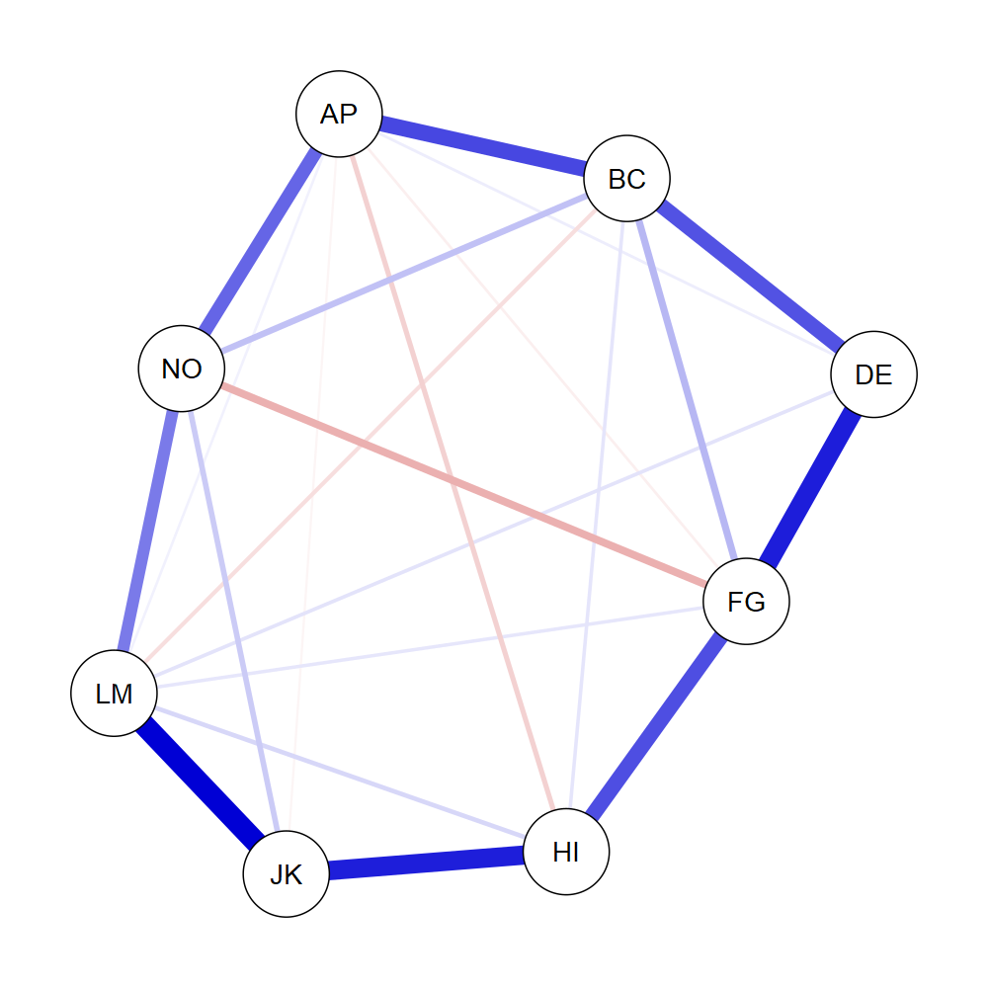
Samlet sample

Slide 11
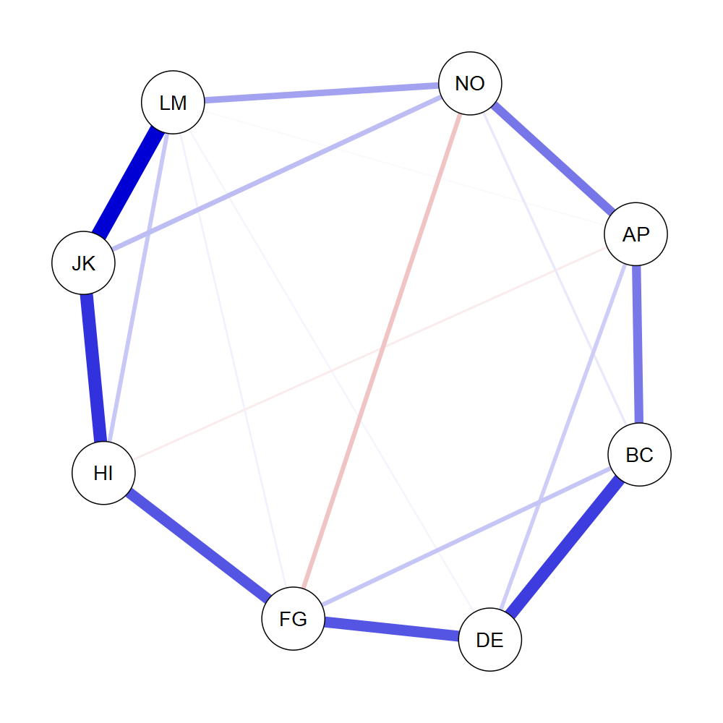
Sample 1

Slide 12
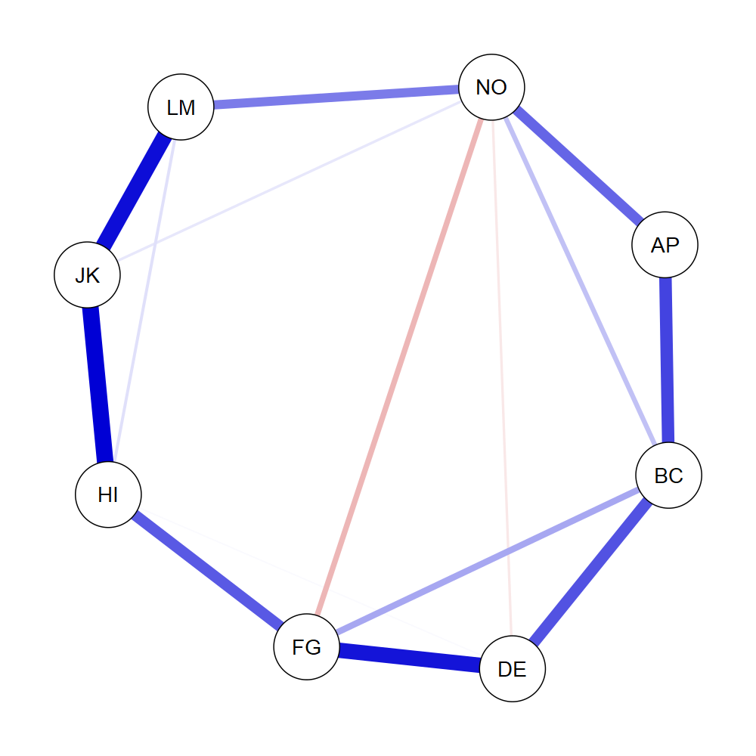
Sample 2

Slide 13
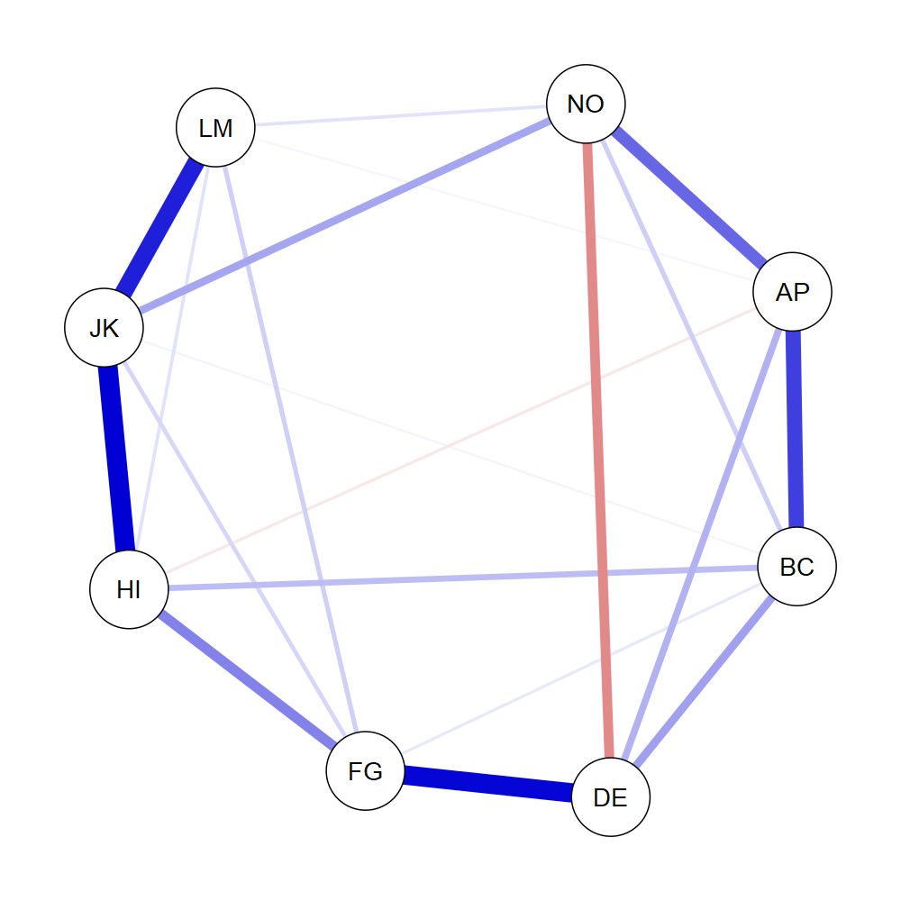
Sample 3

Slide 14
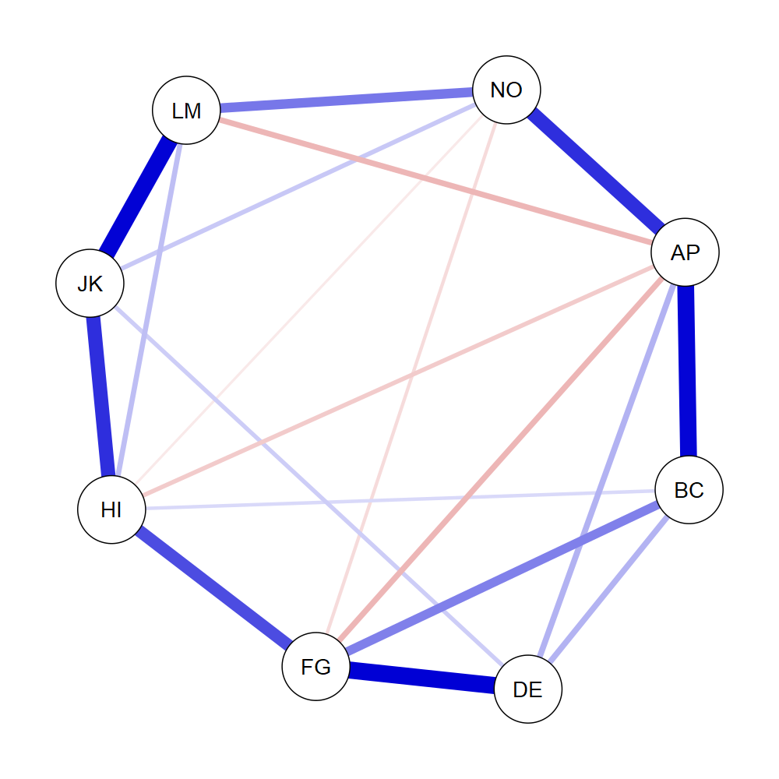
Sample 4

Slide 15
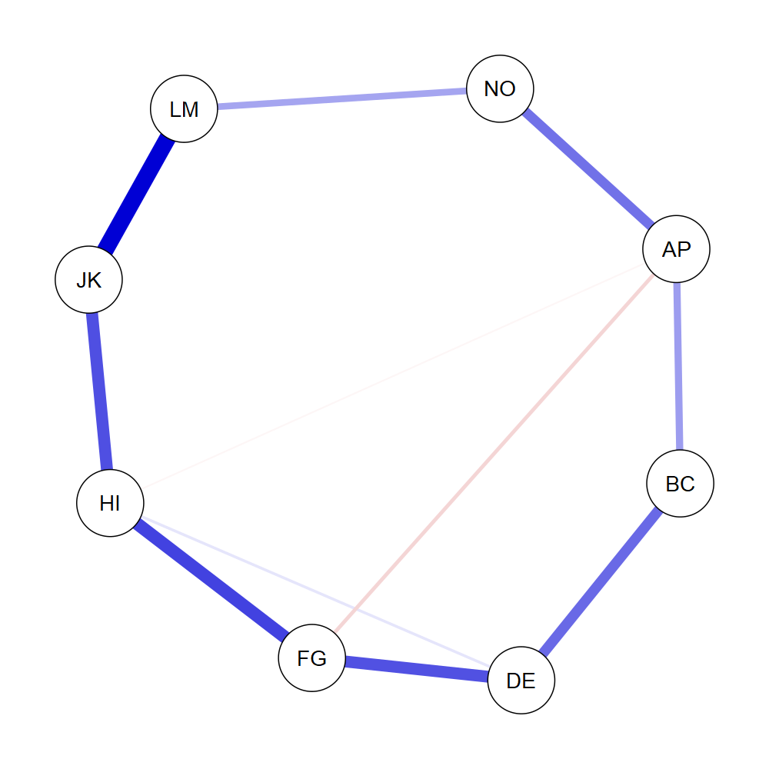
Sample 5

Slide 16
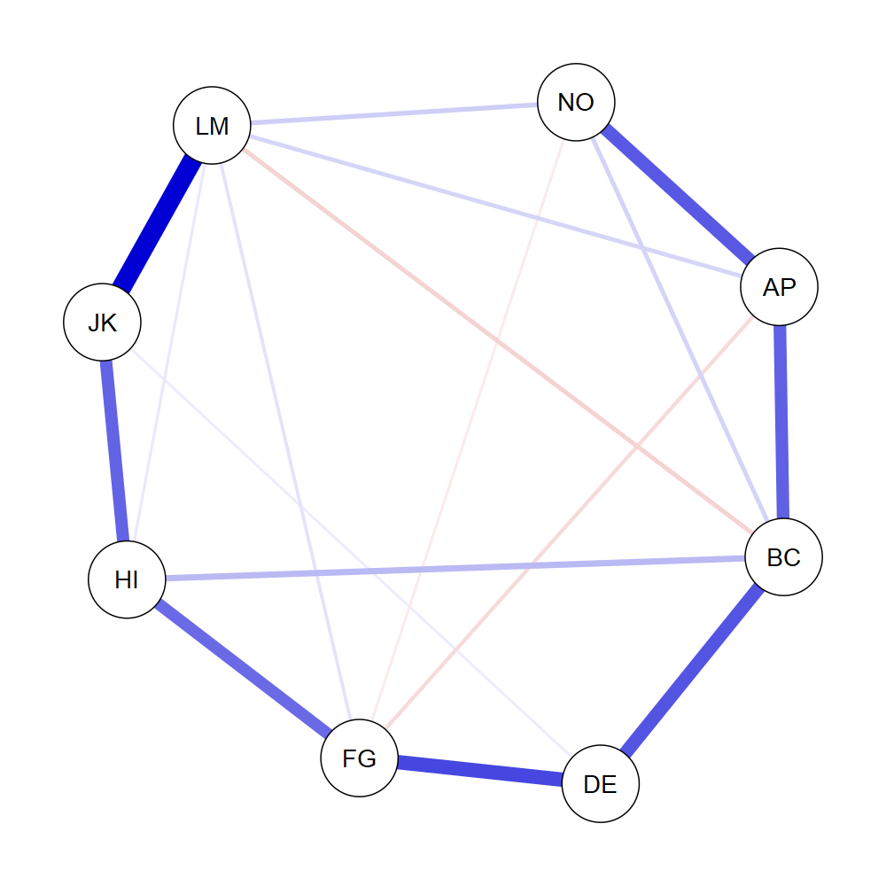
Sample 6

Slide 17
IIP cirkumpleks
Som det ses, lever IIP i rimelig grad op til kravene til et cirkumpleks
Begrebsmæssigt er der tale om to dimensioner
Der er stærkest korrelationer mellem naboelementer
Der er også, men svagere, korrelationer mellem en del af elementerne med afstand på 2
I flere tilfælde er der negativ korrelation mellem modstående elementer

